Slide 1
資源管控解決方案與應用程式中心
讓您的 NAS 搭載豐富應用同時也能發揮極致運作效能
桌面儀表板
資源監控
App Center
Qboost

Slide 2
您的問題，我們解決： NAS 儲存架構日趨複雜，如何才能讓系統與效能問題一眼看穿 ?
Notes:
2

Slide 3
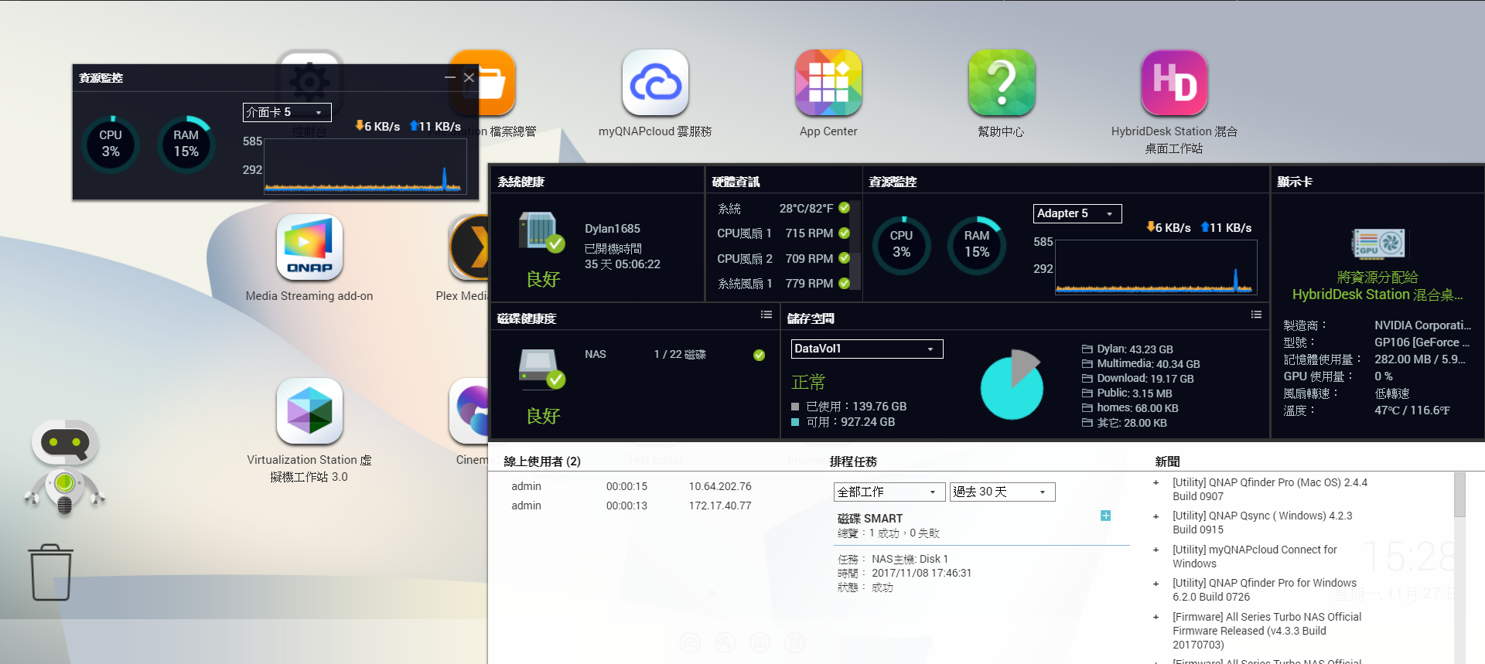
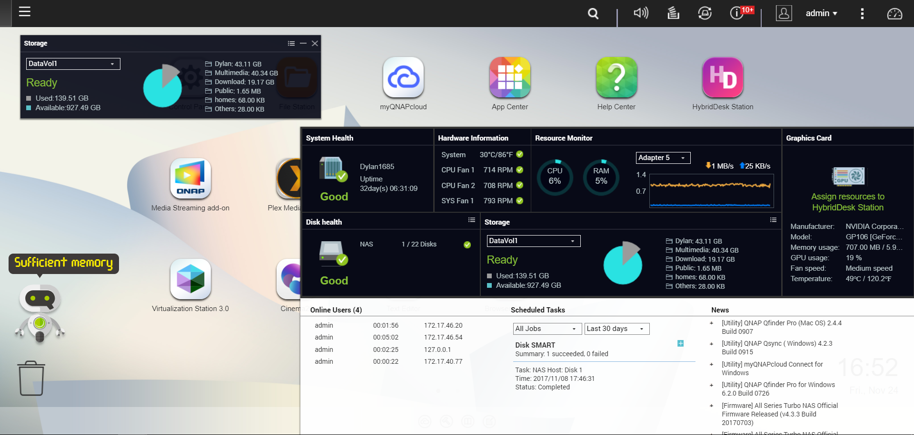
桌面儀表板
可在桌面直接瀏覽各式重要基本資訊
系統發生問題時，桌面儀表板將會發出警告
支援拖拉，將需要監控的重點資訊釘選至桌面

Slide 4
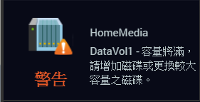
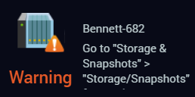
系統狀態與資源使用狀況一次呈現
系統健康
開機時間
硬體資訊
系統溫度
CPU溫度
風扇狀態
資源監控
CPU使用率
記憶體使用率
各網路使用量
顯示卡
顯示卡資源分配
顯示卡資訊
儲存空間
各磁碟區狀態
空間使用分布
硬體健康度
各硬碟狀態
溫度
儲存空間

Slide 5
系統狀態與資源使用狀況一次呈現
線上使用者狀態
登入時間
登入IP
新聞
韌體更新
應用工具
更新資訊
排程任務
顯示各排程任務內容

Slide 6
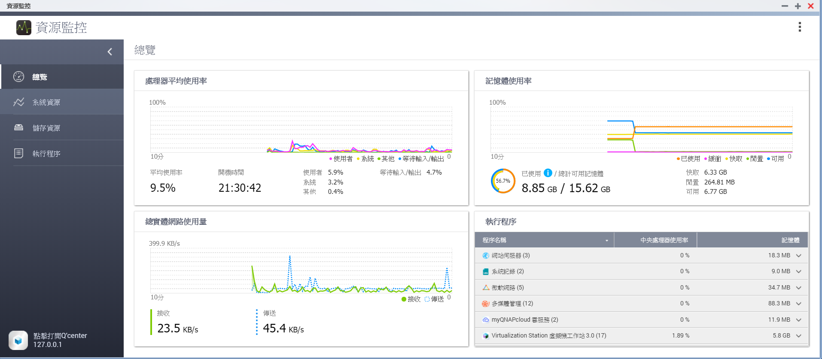
功能更強大但日益複雜的 NAS 系統
內建或開源的資源監控工具已不符使用:
儲存處理效能受磁碟 IO 與置換空間影響。
分層分區中，個別儲存空間的效能，應用程式對資源利用的影響 ?
Notes:
6

Slide 7
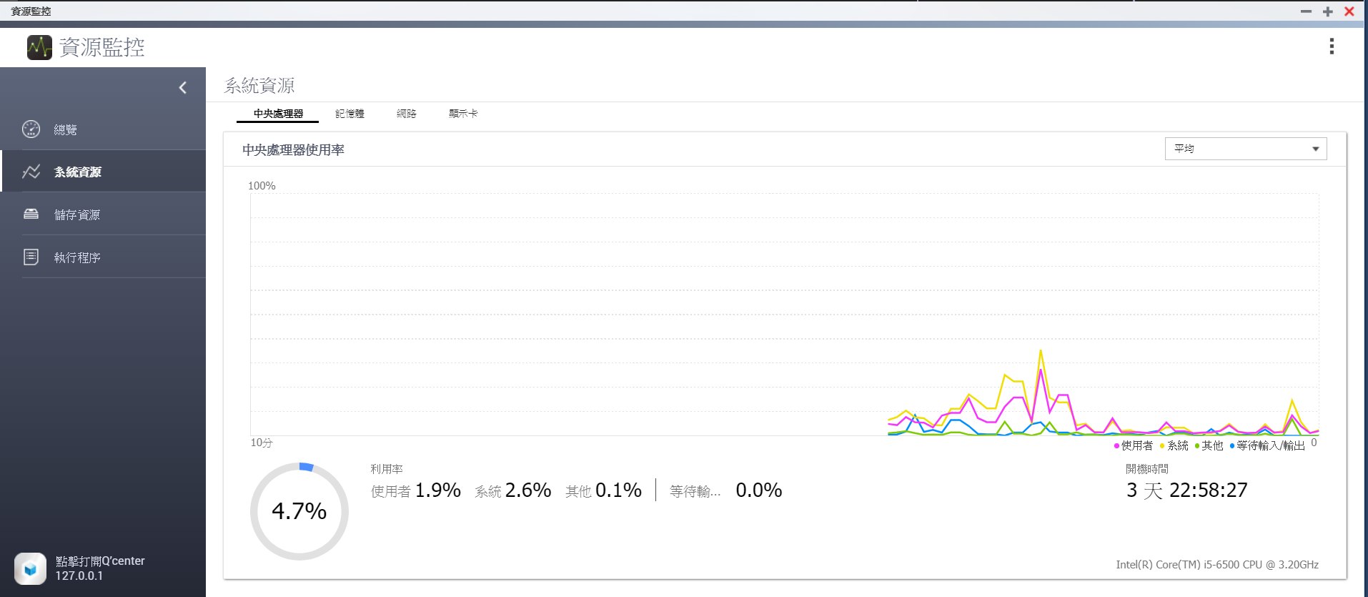
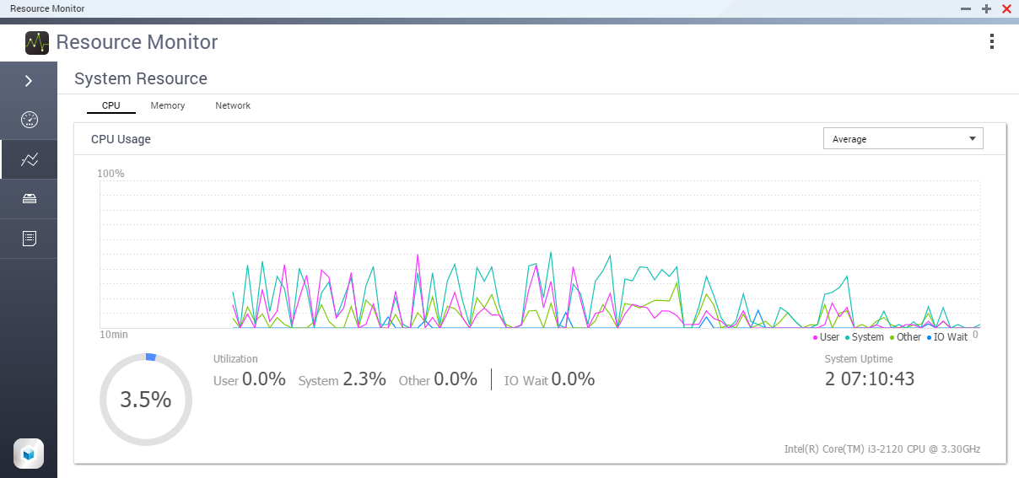
以解析系統核心為概念的新版資源監控
新版資源監控工具全面支援 QTS 4.3.3 家用與商用機種：
嶄新的操作介面，清楚呈現 CPU 與記憶體等的資源使用率
重新打造的監控引擎，消耗資源更少，數值準確性更高！
提供更細節的使用率報告：如 CPU 中：使用者、系統、及 IO 等待時間佔比。
Notes:
7

Slide 8
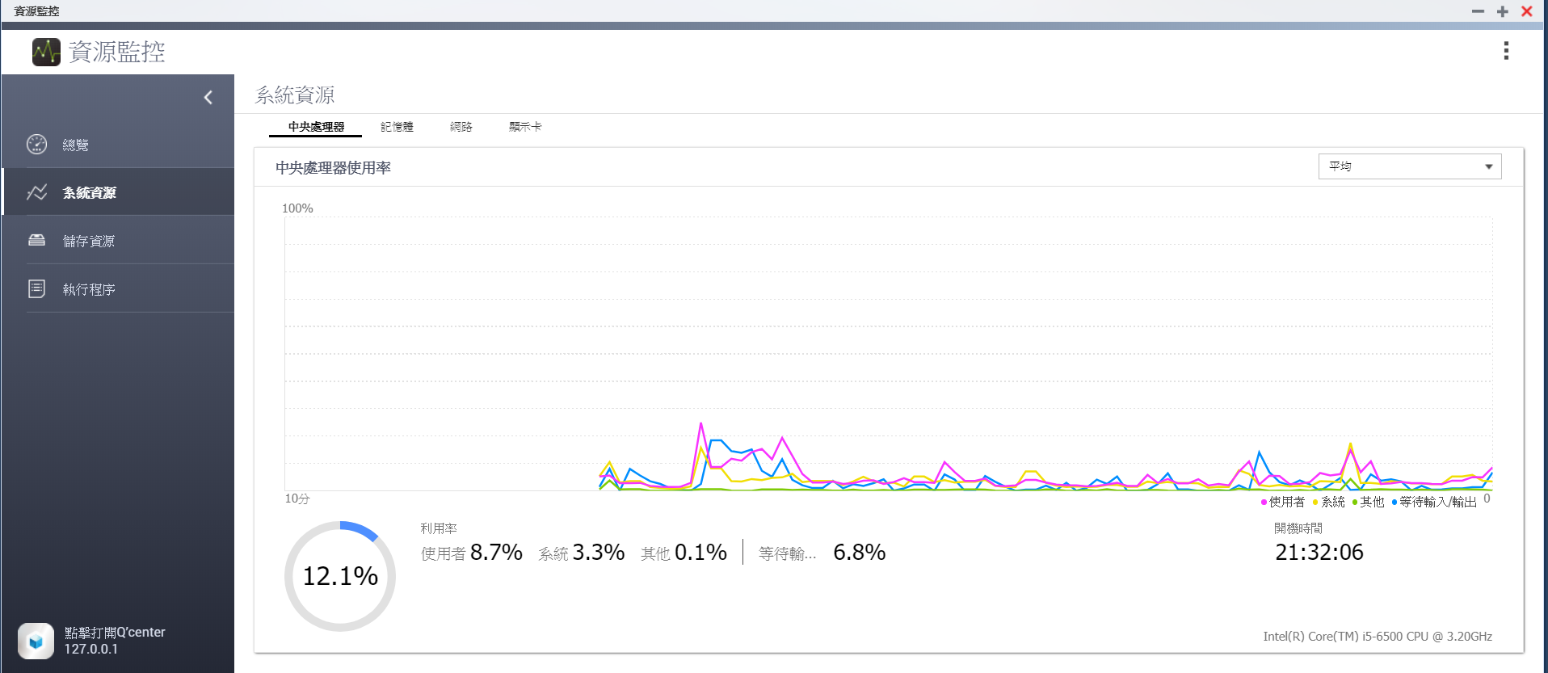
細部解析您的CPU使用率
透過資源監控，即可檢視 CPU 的細部資訊：
使用者：使用者應用層級的 CPU 使用率。
系統：系統核心層級的 CPU 使用率。
其他：低優先程序、硬體中斷、軟體中斷與其他事件的 CPU 使用率。
等待輸入/輸出：CPU 等待輸入與輸出的閒置率。

Slide 9
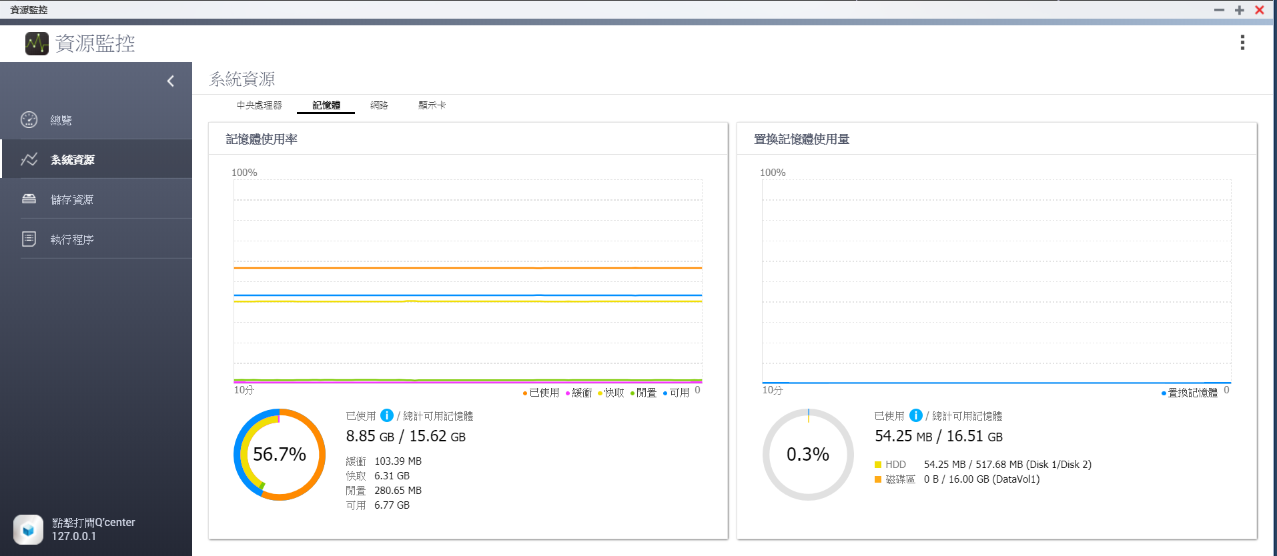
利用量化圖表設計，快速了解記憶體使用率
您可在此檢視記憶體與置換空間的使用率：
快取記憶體用於存放經常讀取的資料，這些資料能夠直接從記憶體中快速讀取而不須經過
磁碟。只有當整體記憶體不足時，才會釋放快取記憶體以維持整體效能。
緩衝記憶體用於存放搬遷中的輸入與輸出資料，偶爾會用於儲存臨時資料，當搬遷完成即
會釋放記憶體。

Slide 10
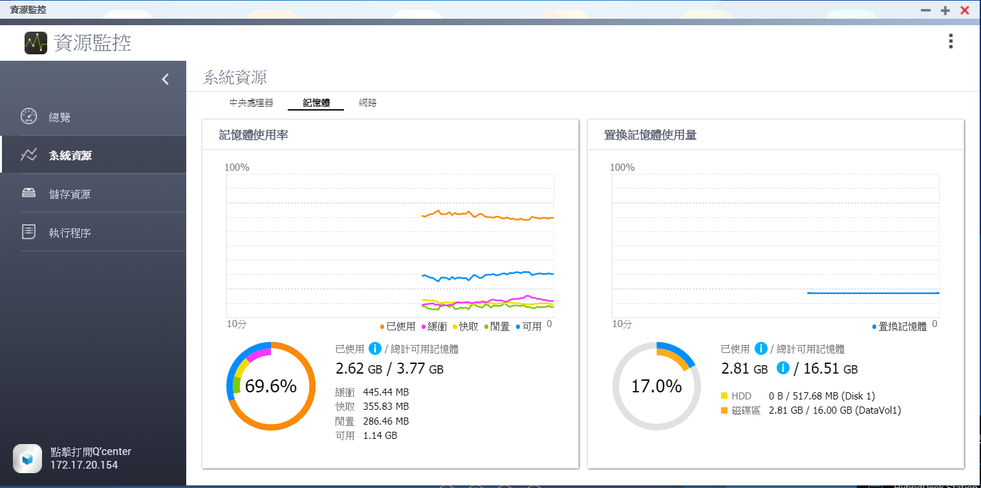
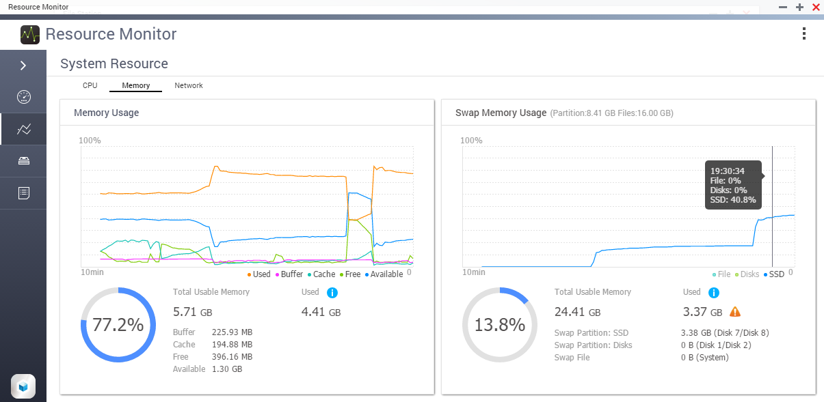
優先使用 SSD 作為記憶體置換空間
置換空間：位於磁碟上的暫存空間，於實體記憶體占滿可時提供額外的記憶體。
若置換空間所處的磁碟效能較低，將顯著影響 NAS 處理效能。
QNAP NAS 支援主動將置換記憶體建立到已經使用的 SSD 中。
提升 NAS 在繁忙環境下的抗壓性，如：需同時開啟多個 VM 的情境。
智能的混合儲存系統
為用戶決定置換空間
的存放位置與使用時機！
SSD 置換空間啟用時機：當 NAS 僅有單顆 PCIe 或 M.2 SSD，或雙顆一般 SSD 時。
Notes:
10

Slide 11
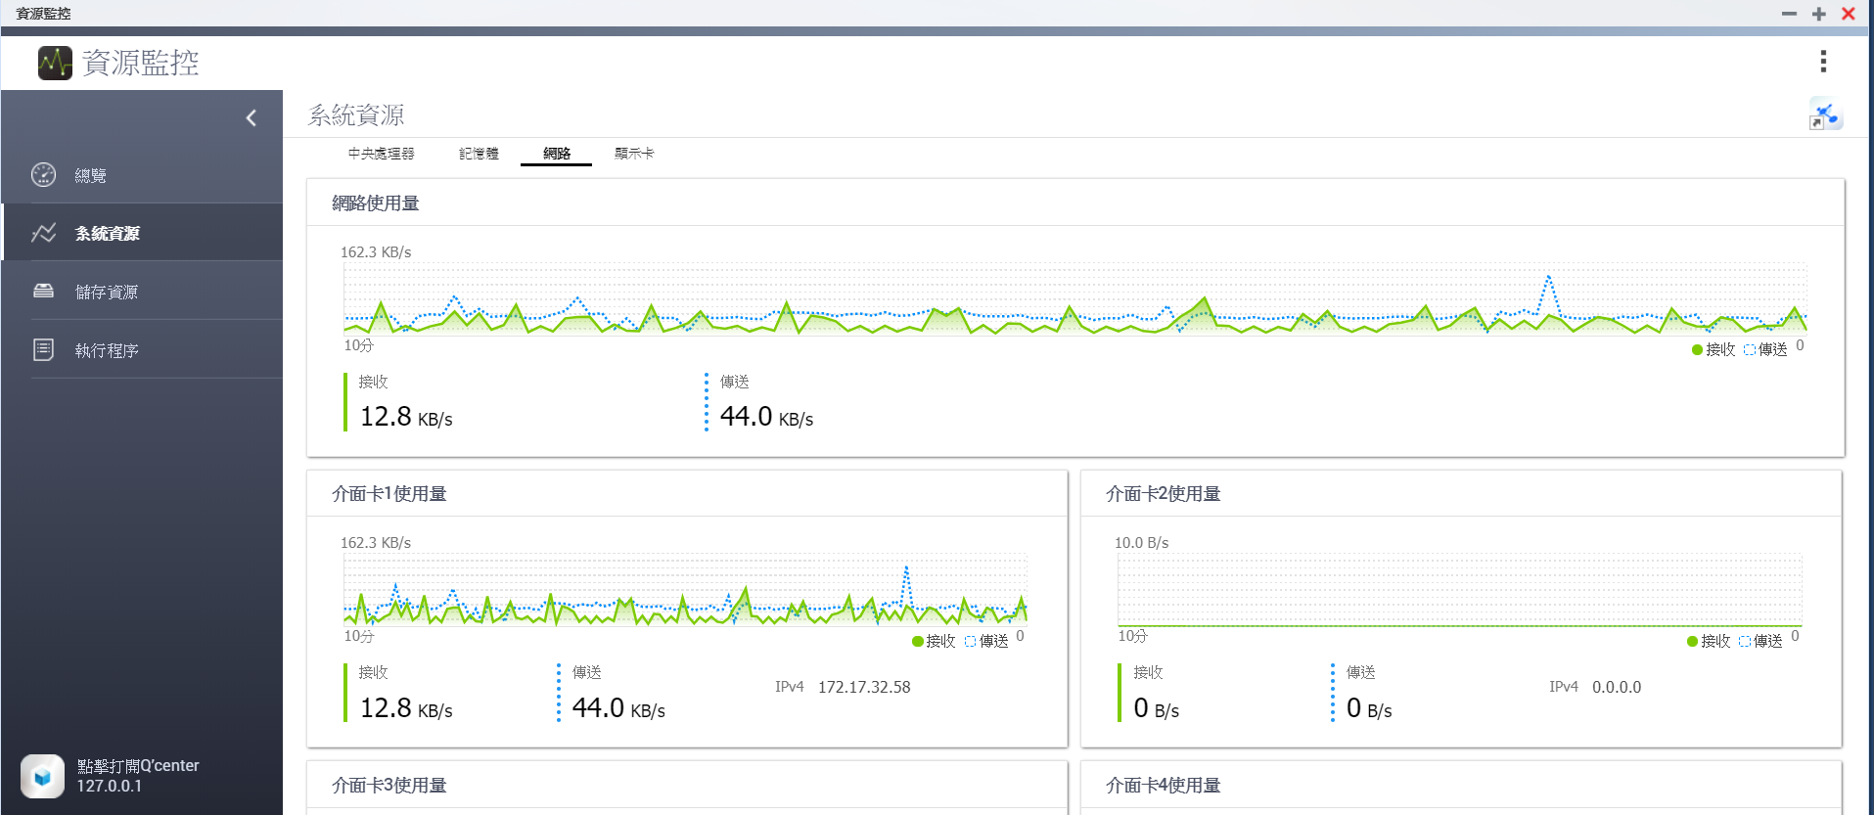
透過網路效能，隨時掌握傳輸效率
快速查看您的網路用量：
網路總使用量。
單一網路介面卡使用量。
Thunderbolt™ 及 QNAP 獨家 USB QuickAcess 使用量。

Slide 12
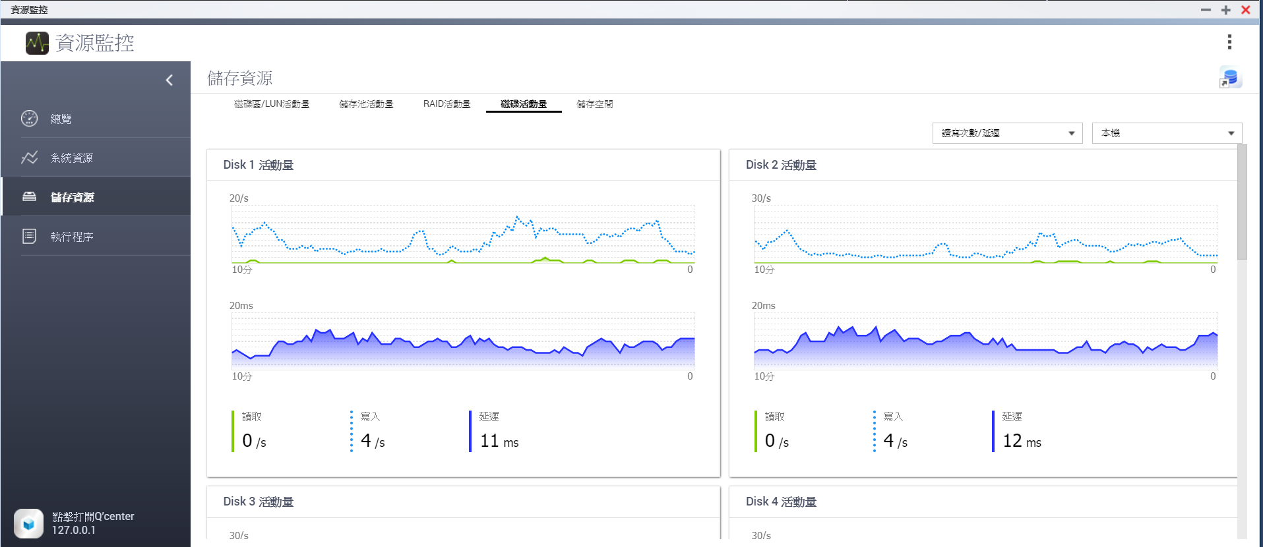
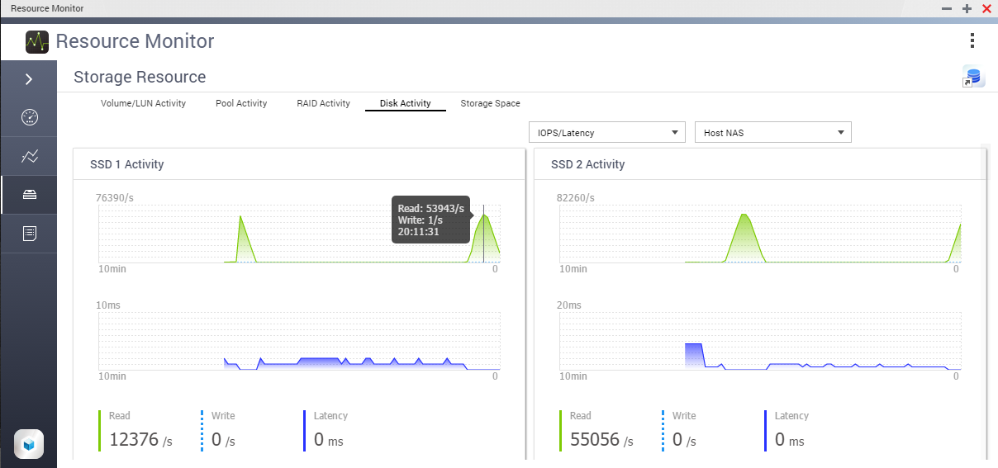
完整監控整台 QNAP NAS 運作效能
分層分區最佳夥伴，從不同儲存資源、不同應用程式完整掌握 NAS 的效能！
支援儲存池、RAID、磁碟區、LUN、磁碟的 IOPS、延遲、吞吐量即時監控。
支援以應用程式群組監控 NAS 中各程序的資源用量。
Notes:
12

Slide 13
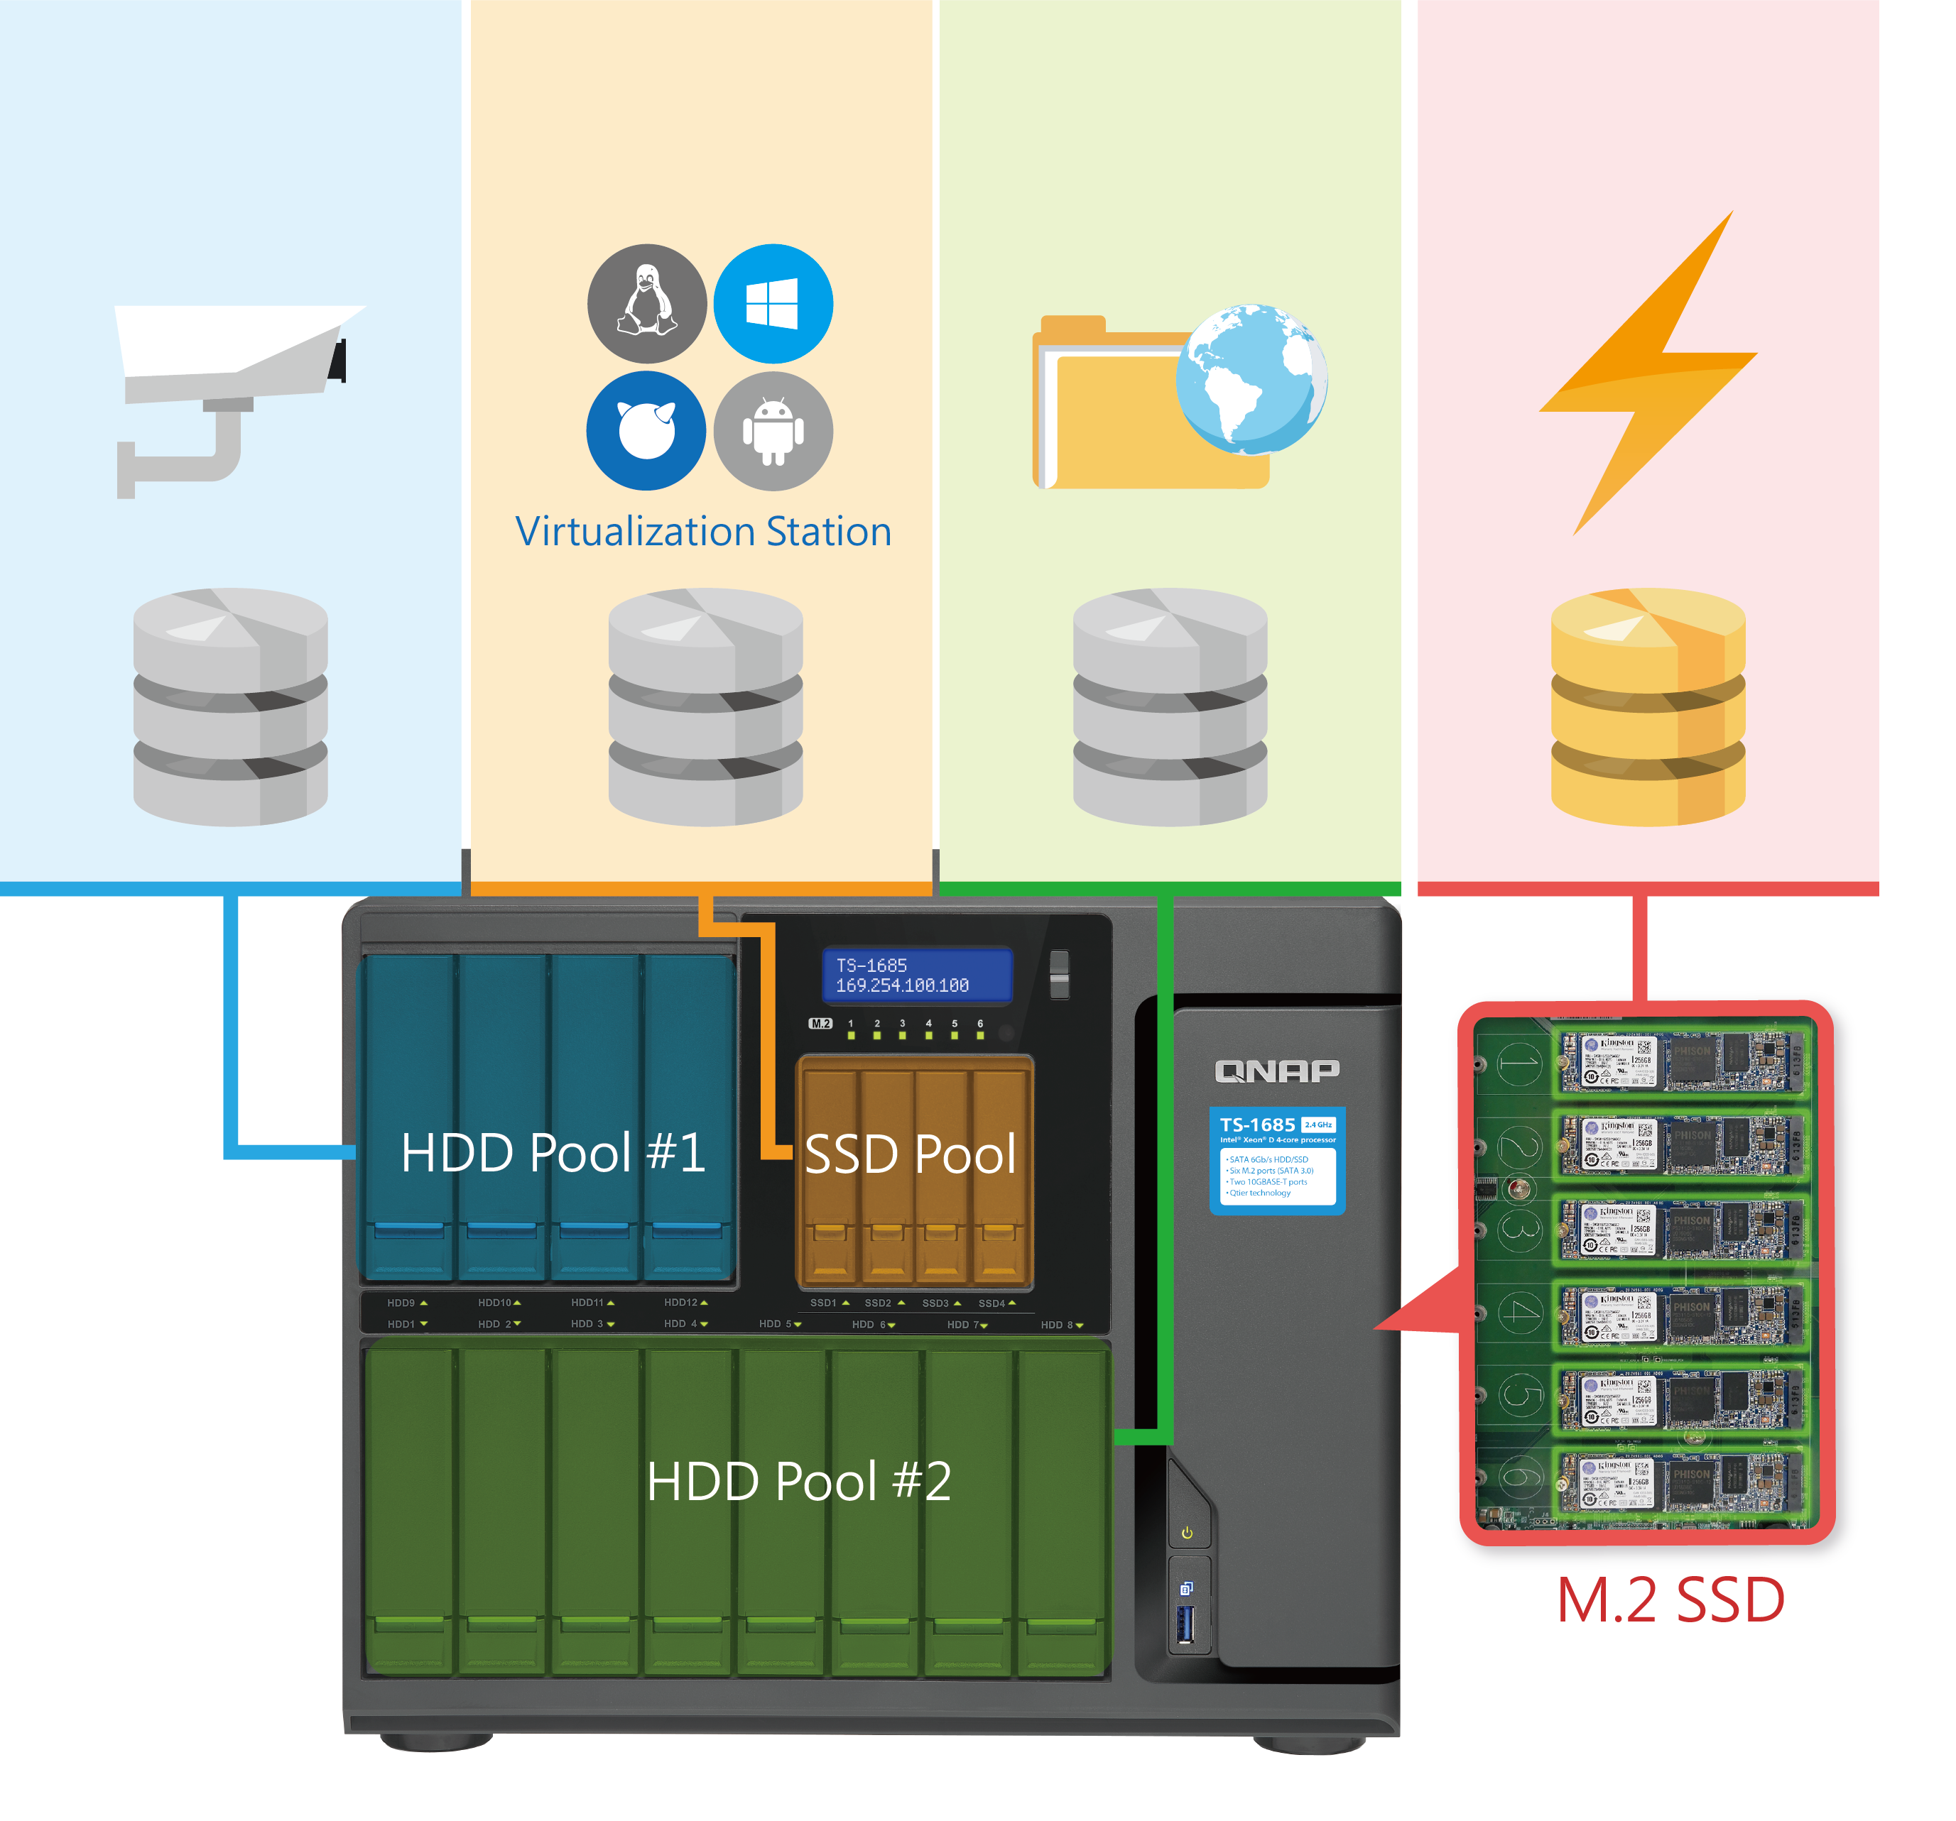
RAID 活動量+磁碟活動量
隨時監控您的分層分區
當Qtier SSD 中的 RAID 活動量大幅降低，
可至磁碟活動量了解每顆磁碟的健康狀況。
同理，若是遇到磁碟區活動量變低，但儲
存池活動量不變的情況，則可進一步了解目
前正在處理的其他磁碟區的讀寫動作。
監控儲存區
虛擬機
儲存區
網路共享
儲存區
系統快取

Slide 14
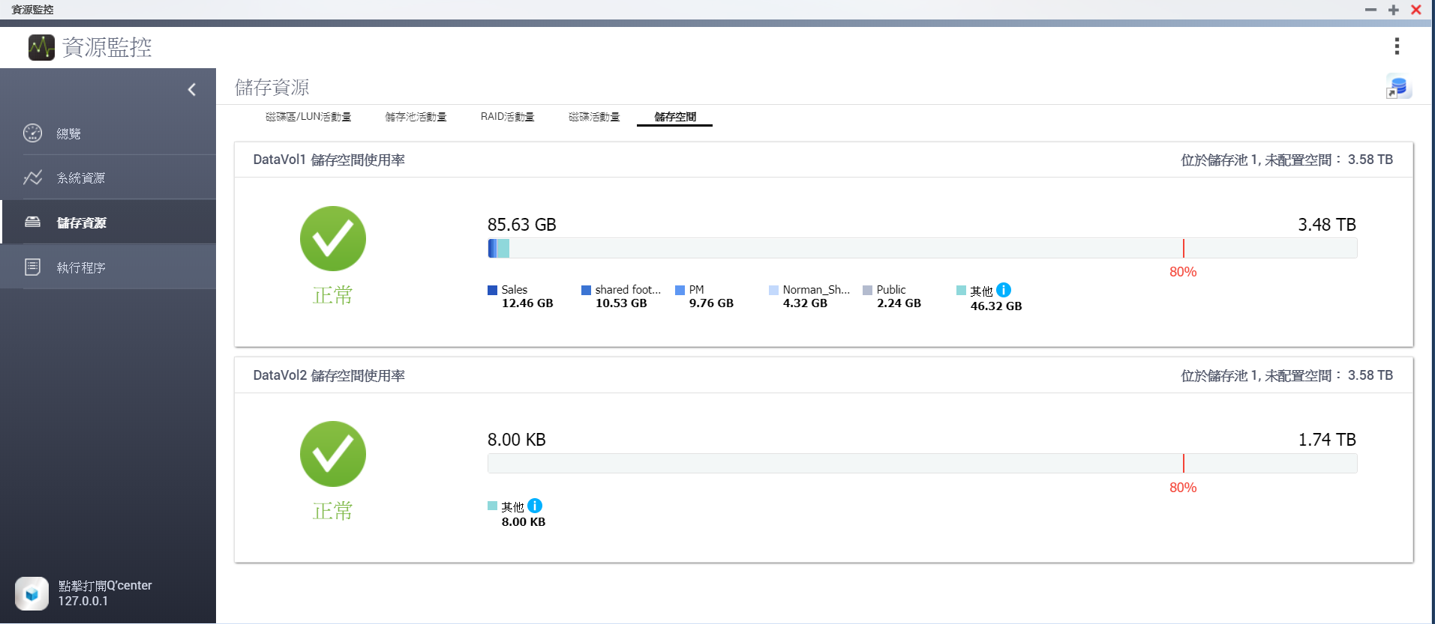
隨時了解資料夾儲存空間
前往［儲存資源］>［儲存空間］，立即一目瞭然
目前資料所佔空間
各資料夾所佔空間
距離臨界警告值還有多少比例

Slide 15
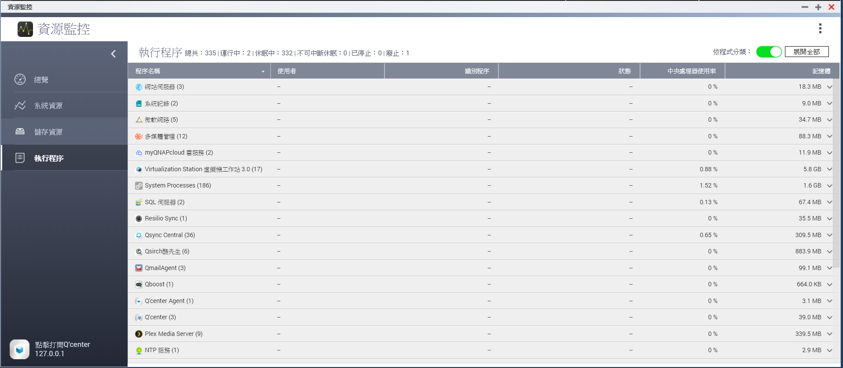
每個應用程序，讓您瞭若指掌
當您覺得 NAS 卡卡不順的時候，可以透過資源監控了解目前每個 App 所消耗的資源。
此外，針對沒有需要的程序，可以配合 Qboost 將其排程化、暫停、或終止該程序，讓您的 NAS 隨時保持顛峰狀態。

Slide 16
Qboost 一鍵加速
提升 NAS 系統效能
Notes:
http://172.17.31.247:8080/cgi-bin/
TS-1635 with snapshot

Slide 17
浪費
你還在
寶貴的時間嗎?
三不五時系統的嚴重卡頓，
大幅降低工作效率
Notes:
(放搜尋系統卡頓的訊息)

Slide 18
Qboost
一鍵加速
一鍵清理
分時管理

Slide 19
Qboost
清理快取記憶體
清理置換記憶體
一鍵加速
閒置記憶體
閒置記憶體
96%
67%
一鍵加速
加速中……

Slide 20
Qboost
刪除冗餘的系統檔案
清空資源回收桶
一鍵清理
垃圾檔案
檔案清理設定
﹝一鍵清理﹞會刪除下列檔案：
冗餘的系統檔案
資源回收桶檔案
注意：檔案會被永久刪除。
一鍵清理

Slide 21
當安裝的應用程式過多、佔用大量記憶體，一鍵加速也無法有效釋放快取記憶體怎麼辦？

Slide 22
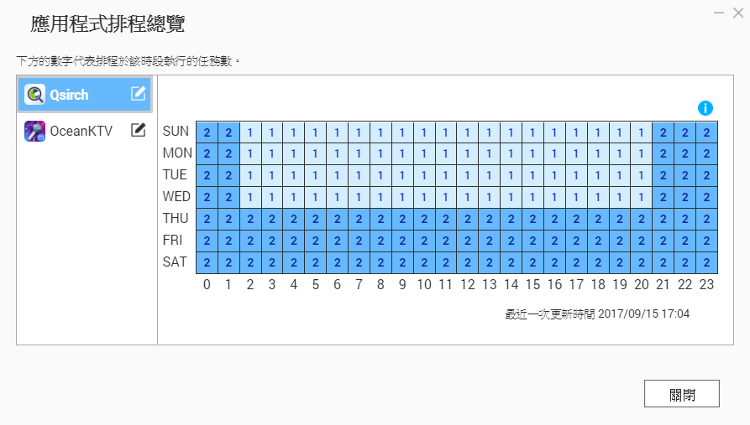
Qboost
對各應用程式排定啟用/停用時程
更有效的系統資源分配
分時管理
手動排程 OceanKTV
平日沒時間使用OceanKTV，僅在假日時才有空歡唱
雖未使用但還是佔記憶體空間

Slide 23
實機操作 Qboost
一鍵加速、一鍵清理、分時管理

Slide 24
三大解決方案
一鍵清理
清理垃圾檔案回收儲存空間
一鍵加速
釋放記憶體
提升運行速度
分時管理
有效分配系統資源

Slide 25
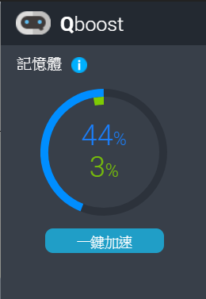
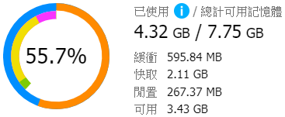
常見問題討論
問：資源監控中的記憶體用量與 Qboost 裡面的資訊不太一樣，應該要如
何解讀使用？
答：資源監控顯示記憶體使用量；而 Qboost 顯示剩餘多少可用記憶體，
兩者表示的意涵相同。資源監控是監控的工具而 Qboost 是執行動作
與處置的工具，兩者可搭配一起使用。
資源監控

Slide 26
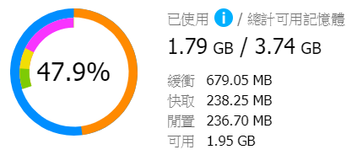
常見問題討論
問：QTS的記憶體配置到底是如何運作？為什麼我的NAS執行一段時間後，
閒置系統記憶體會自動變少？
答：可用記憶體的數量是閒置記憶體、緩衝記憶體、快取記憶體和其他可回
收記憶體的總和。系統可暫時將閒置記憶體做為快取、緩衝和其他目的
來增進運作效率，所以一段時間後閒置記憶體變少是QTS正常使用記憶
體的現象。

Slide 27
常見問題討論
問：甚麼時機點使用一鍵加速可以獲得最大效益？
答：如果 NAS 的可用記憶體不足，則可能使用置換記憶體來進行快取處理，
這將使 NAS 的執行效能大幅地下降。此時使用一鍵加速可以回收閒置記
憶體，並減少使用置換記憶體空間，以提高 NAS 的操作效率。

Slide 28
APP Center
隨選即裝，NAS 應用無限可能

Slide 29
您所知道的APP Center
App Center 為一供使用者下載應用程式及開發者上傳之平台
多樣化應用程式隨選安裝，NAS 功能大無限

Slide 30
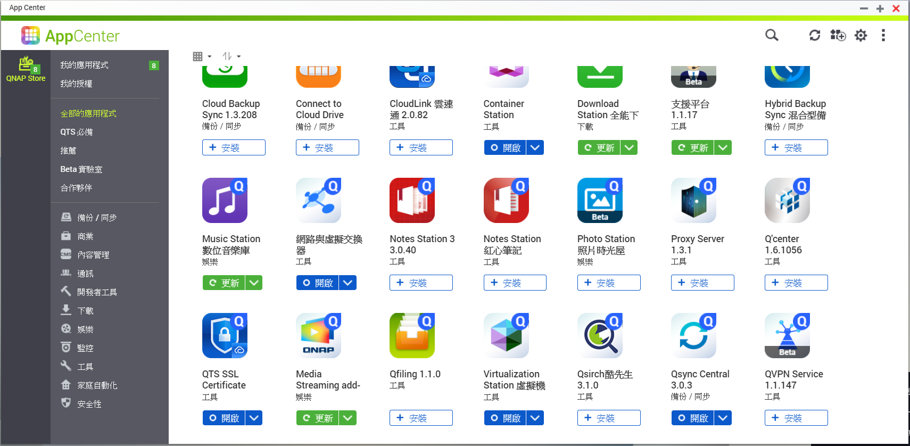
豐富且多樣化的應用程式
上百種應用程式可供安裝挑選，
包含 QNAP 自行開發與第三方合作開發的軟體

Slide 31
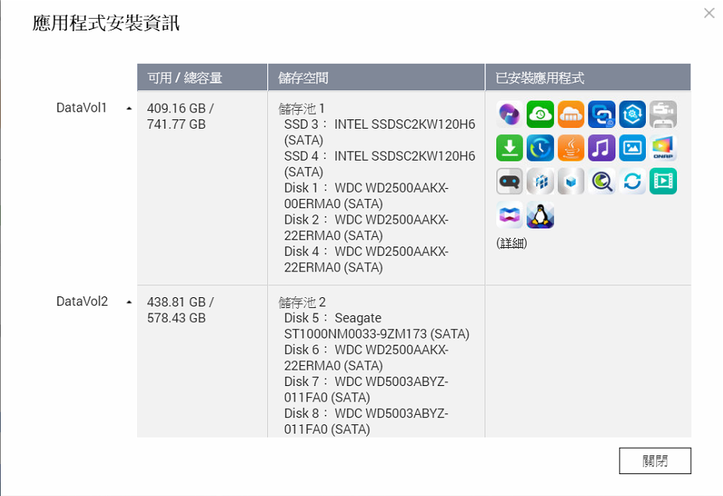
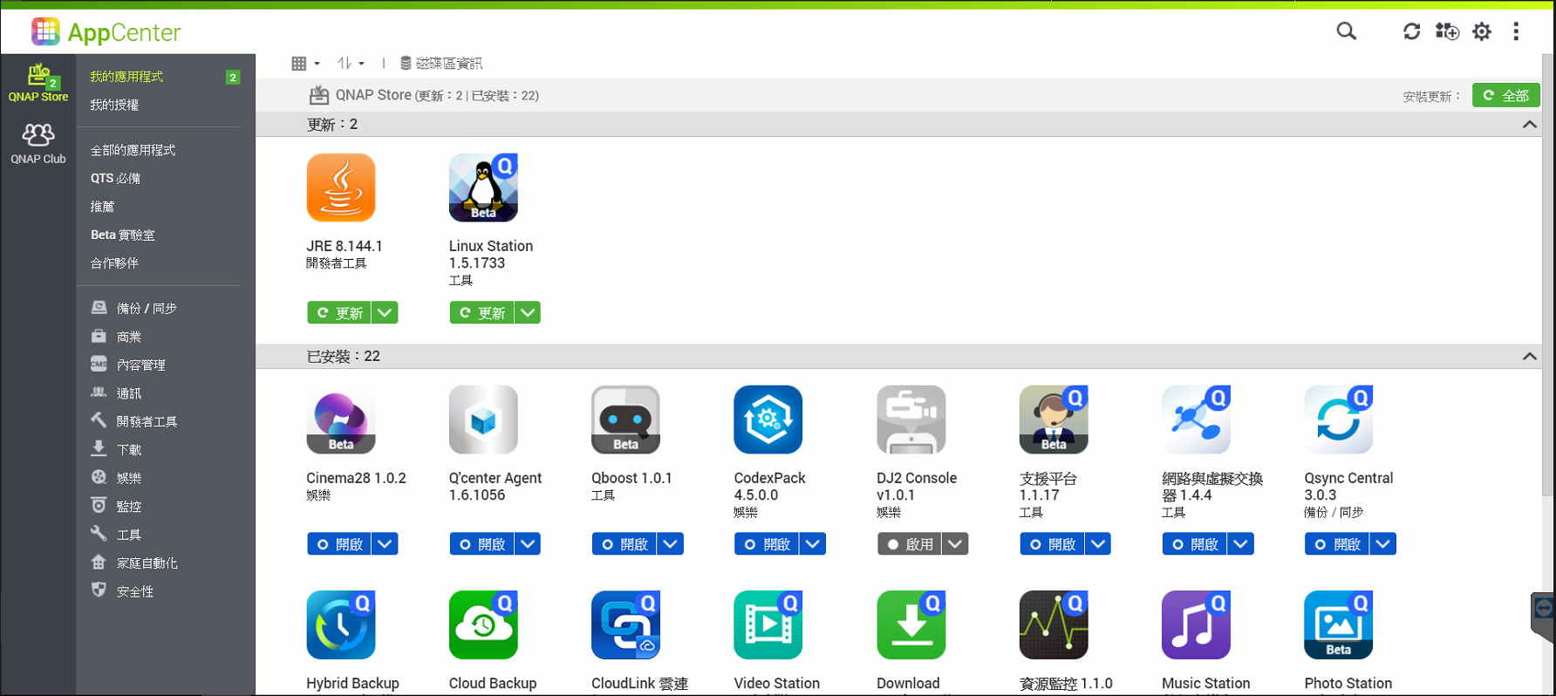
多元資訊呈現方式
多排序方式：
目錄類別
名稱
發佈日期
雙瀏覽模式：
項目
清單
磁碟區資訊：
顯示所有應用程式安裝磁碟區
應用程式類別

Slide 32
智慧安裝 - 貼心設計公開
多線程背景處理，一次安裝無需等待
自動恢復安裝機制
完整軟體相依性同步處理
一鍵更新所有應用程式
應用程式自動更新設置
應用程式安裝可選擇儲存位置
1
2
3
4
5
6

Slide 33
智慧安裝 - 貼心設計公開 《安裝功能大PK》
QNAP App Center | S牌 套件中心
背景處理、多線程，應用程式批次安裝，一次分派完所有工作 | 單線處理、畫面鎖定，需長時間等待與手動依序操作
自動恢復安裝機制，安裝過程中失敗會自動重試 | 安裝失敗無提示，需手動重新安裝
完整軟體相依性同步處理，包含安裝、更新、移除 | 基本軟體相依性自動安裝功能，操作麻煩
支援應用程式安裝可選擇儲存位置與遷移 | 無法支援儲存安裝檔案位置選擇，無法支援安裝程式遷移功能
魔鬼藏在細節裡……

Slide 34
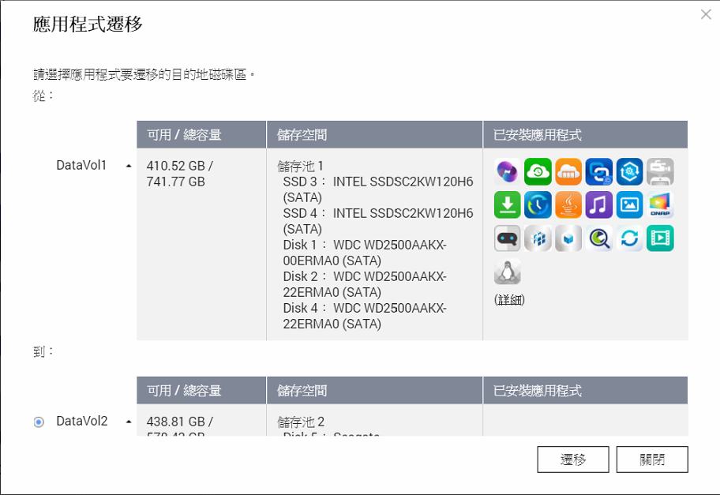
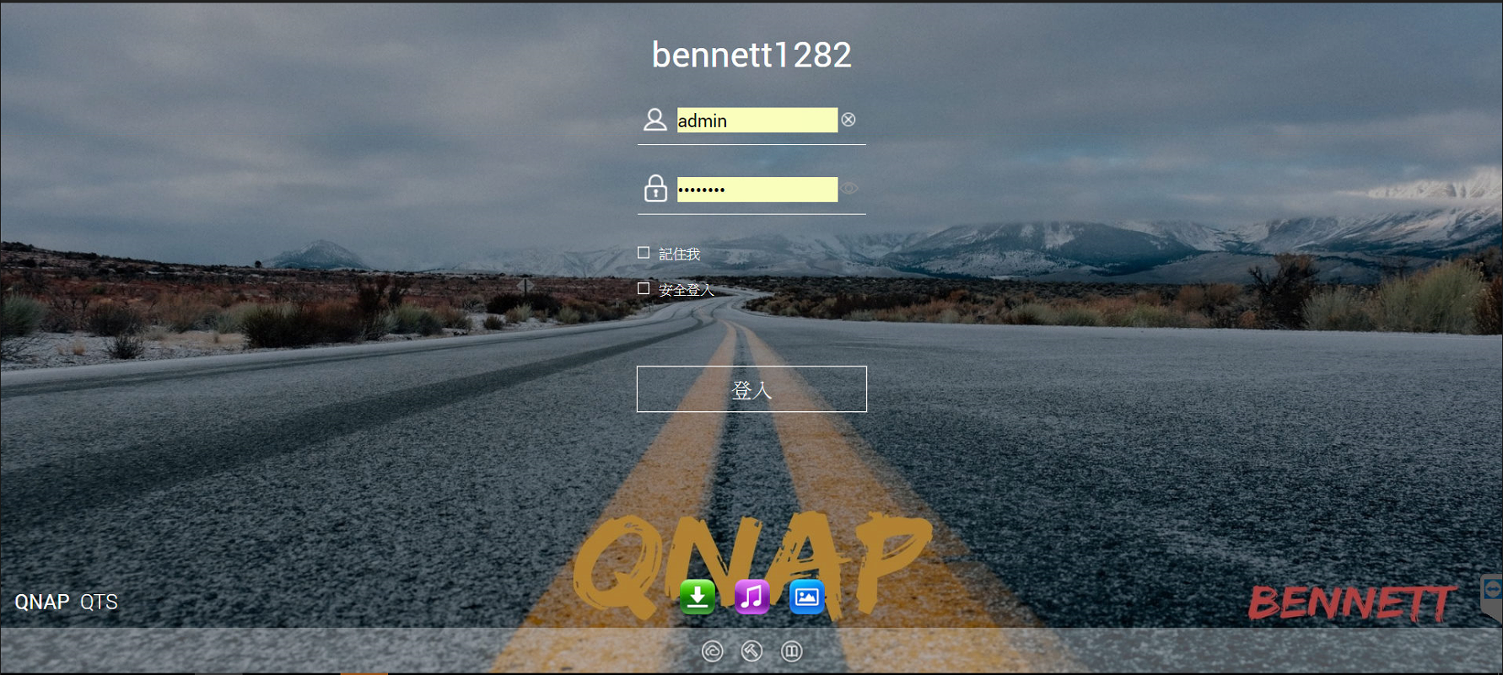
進階設定選項
支援應用程式遷移：靈活配置儲存空間
進階顯示模式：主選單「顯示」與「登入」畫面捷徑
支援專屬網路閘道設定(Download Station)

Slide 35
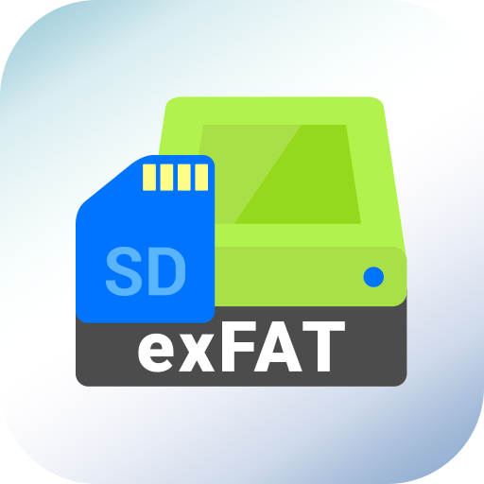
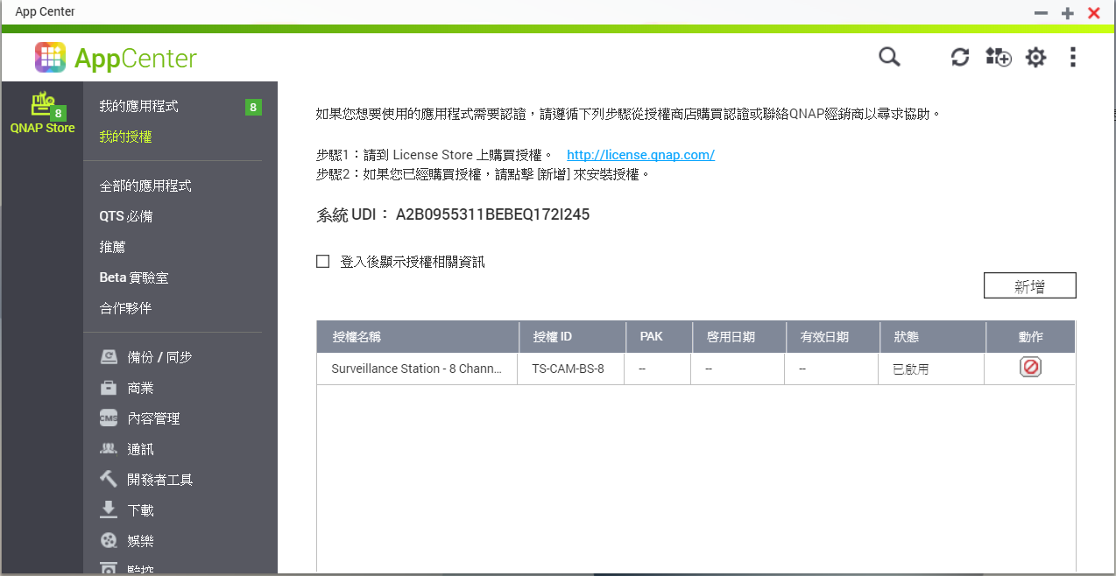
授權商店與憑證管理
在App Center上面直接管理憑證
直接連結授權商店進行授權購買
攝影機頻道
exFAT 驅動程式
QTS SSL 憑證
McAfee軟體授權

Slide 36
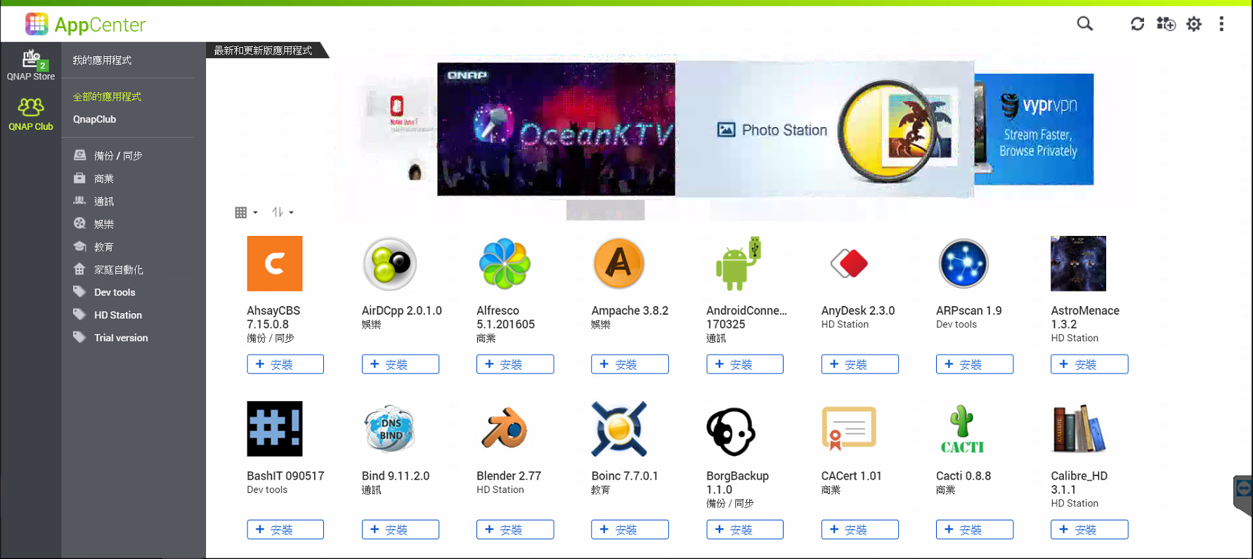
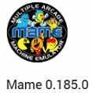
第三方社群來源
除了官方商店外，還支援第三方開發的商店
連遊戲都能在
App Center 下載
參考內容：http://store.qnapclub.eu/store/en.xml

Slide 37
合作夥伴募集
邀請您一同加入QNAP二次開發平台，讓你的APP在世界舞台發光。
針對專業軟體開發商、物聯網系統整合商、及獨立軟體開發者建構一套完的
軟硬體整合平台。

Slide 38
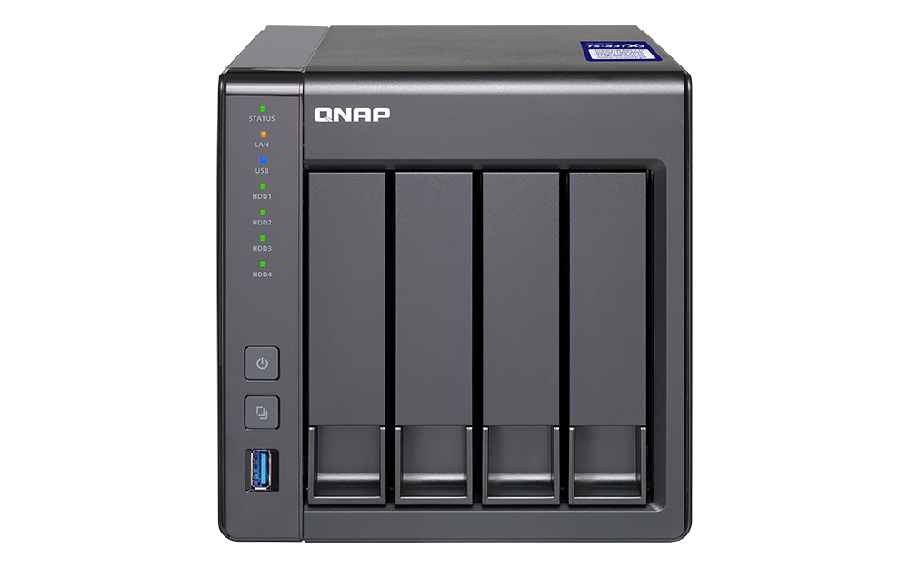
Demo

Slide 39
Thank you

